Slide 1
Soutenance
Pour le titre professionnel développeur Web/ Web Mobile
Par Loïc LECOMTE

Slide 2
SOMMAIRE
L’entreprise Ibloo
Projet « Test de l’éligibilité via la géolocalisation »
Démonstration
Projet « Smite Random Build »
Démonstration

Slide 3

L’entreprise Ibloo
Installeur de fibre optique par tout en France
Entreprise basé à Tours

Slide 4
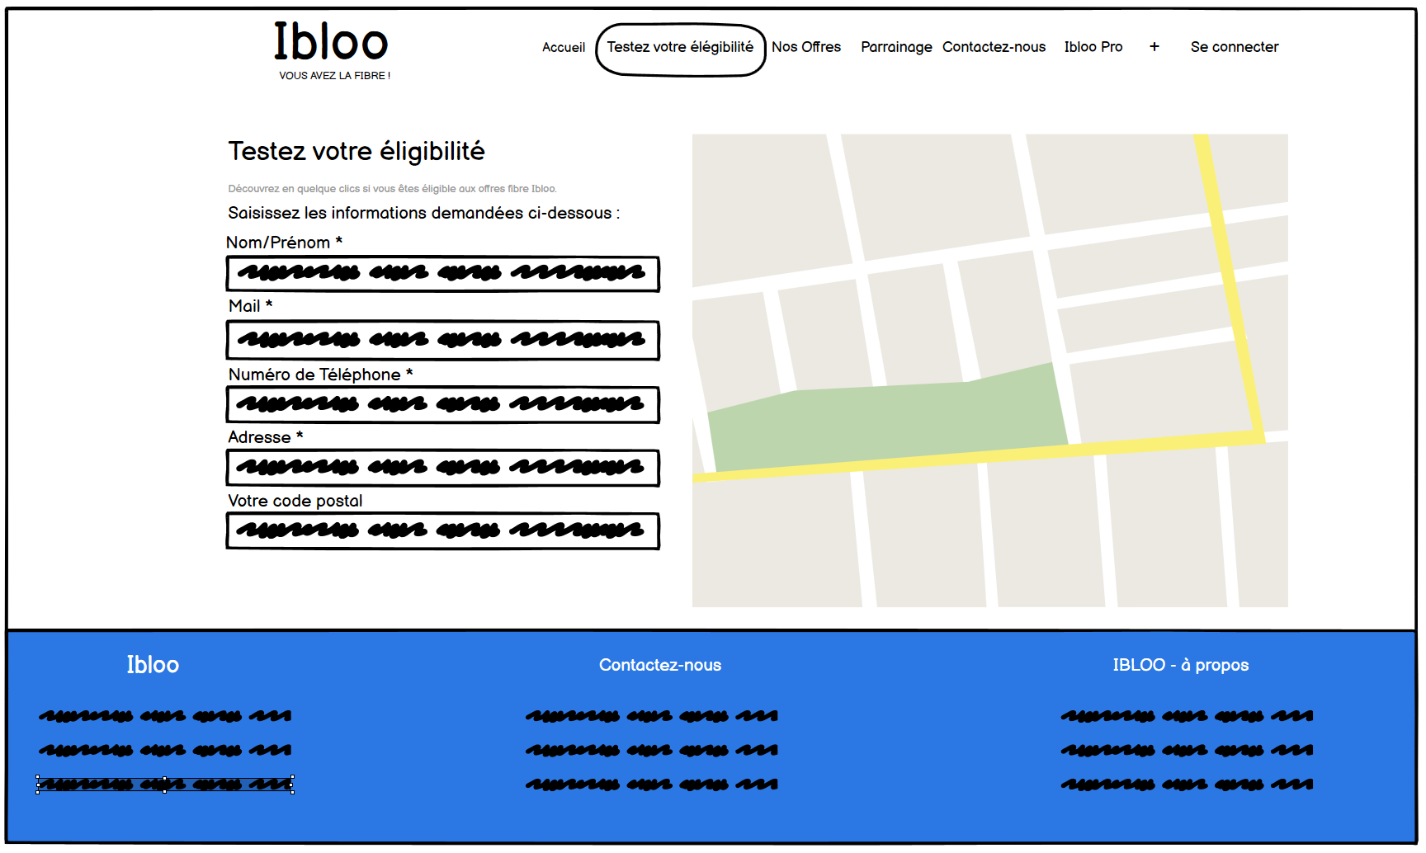
Projet « Test de l’éligibilité via la géolocalisation »

Slide 5
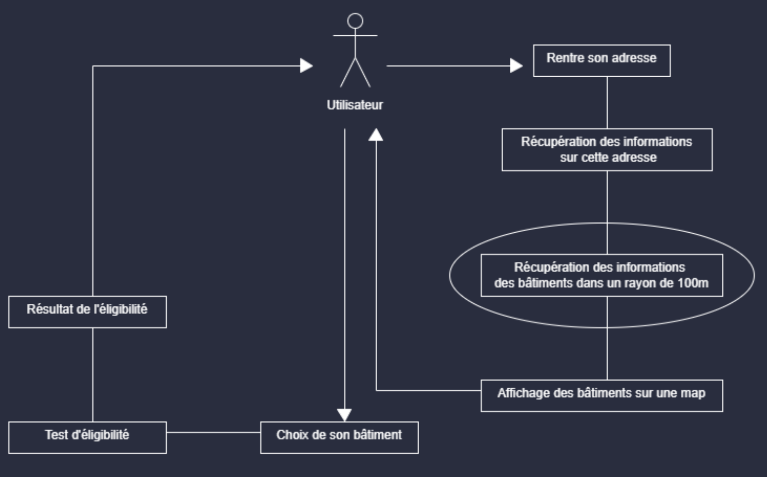

Slide 6
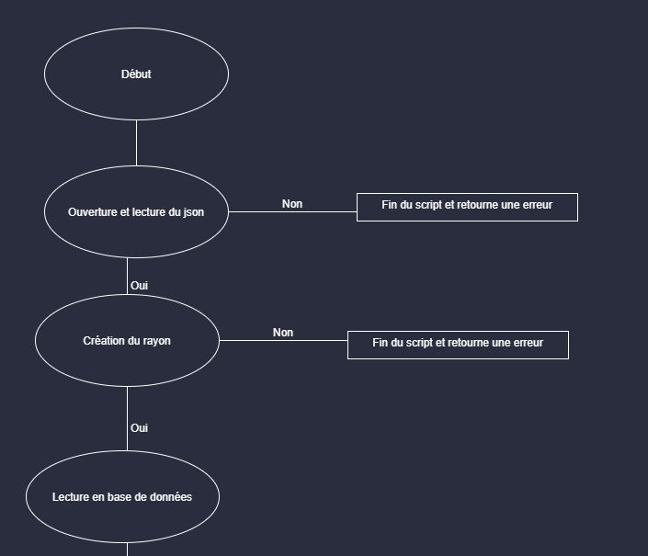
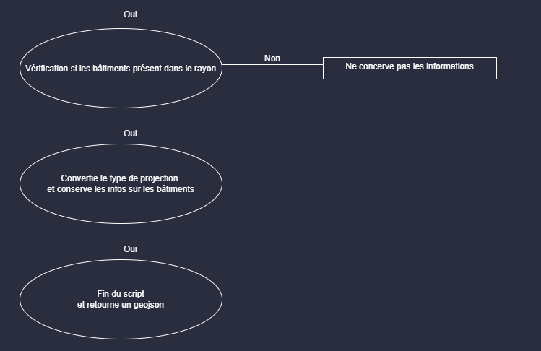
Algorithme du script

Slide 7
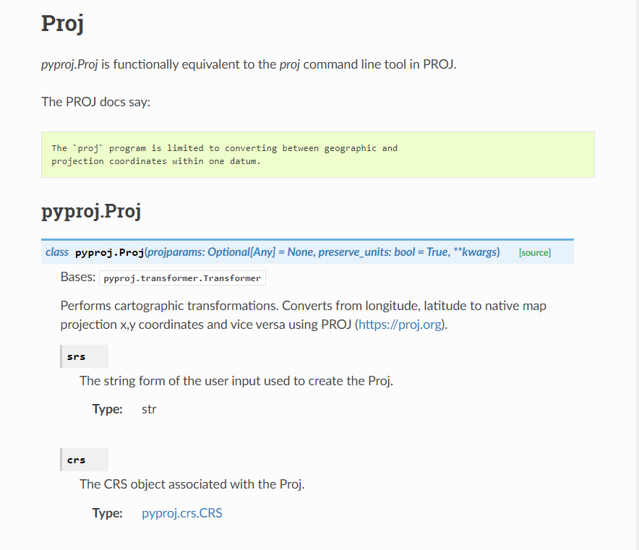
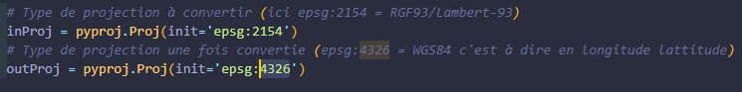

Documentation en anglais
Source: https://pyproj4.github.io

Slide 8
Démonstration

Slide 9
Projet « Randomizer SMITE »
Présentation du jeu et du projet
Smite est un MOBA (Multiplayer Online Battle Arena)
Développé et édité par Hi-Rez
Sortie en 2014

Slide 10
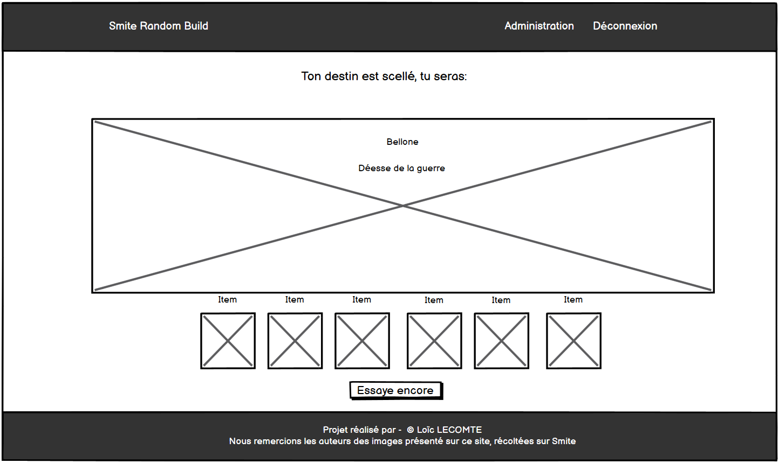
Maquettage de l’application
Partie desktop

Slide 11
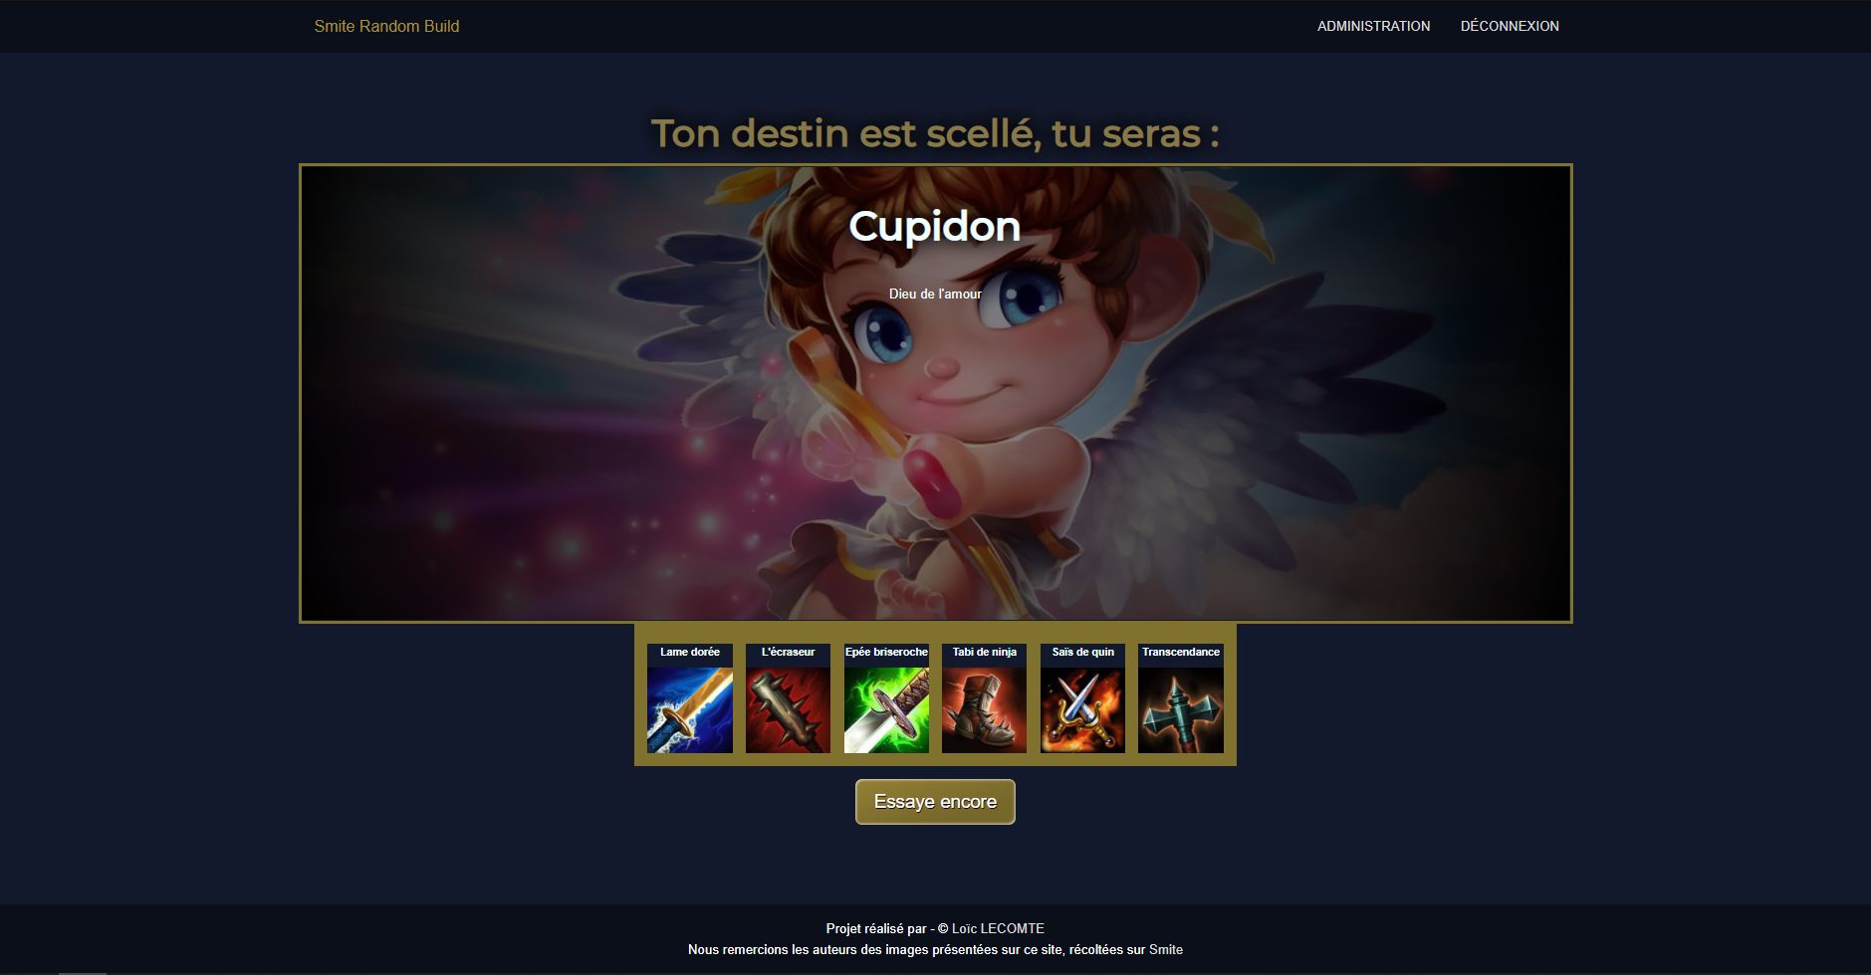
Maquettage de l’application
Partie desktop

Slide 12
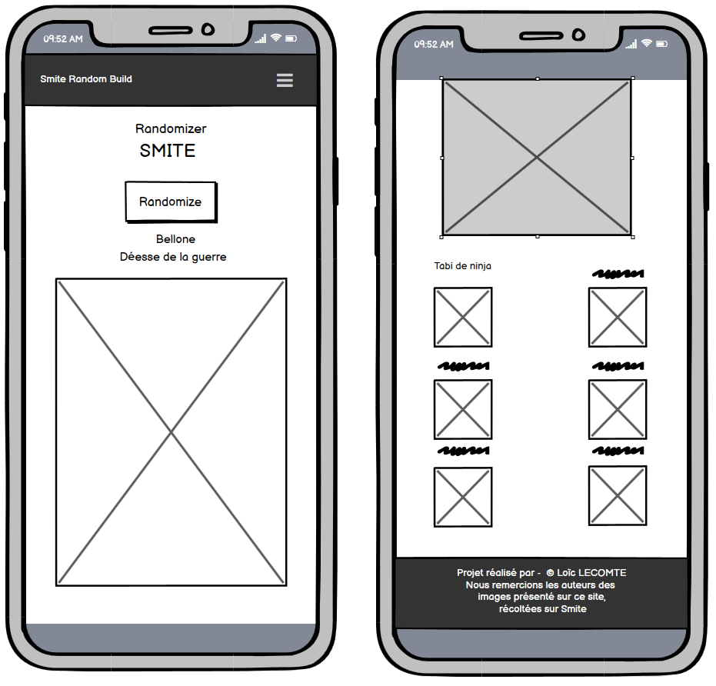
Maquettage de l’application
Partie mobile

Slide 13
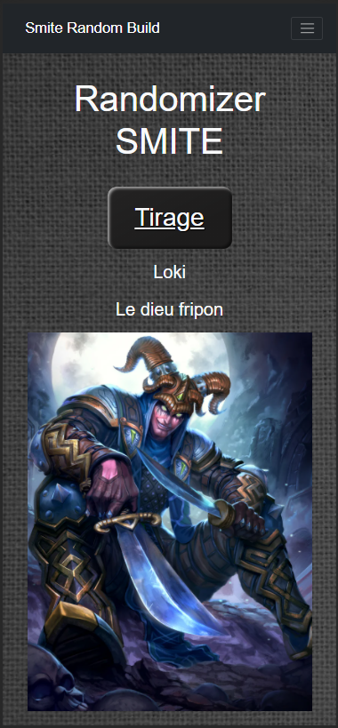
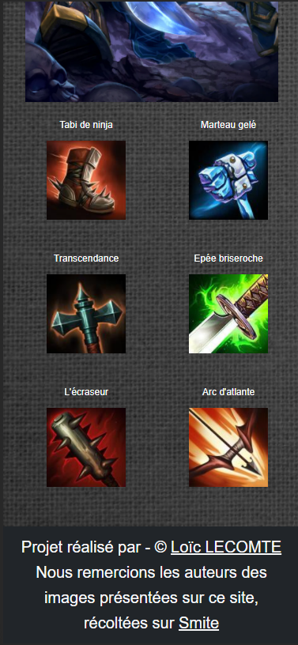
Maquettage de l’application
Partie mobile

Slide 14
Notes:
Extrait html css

Slide 15
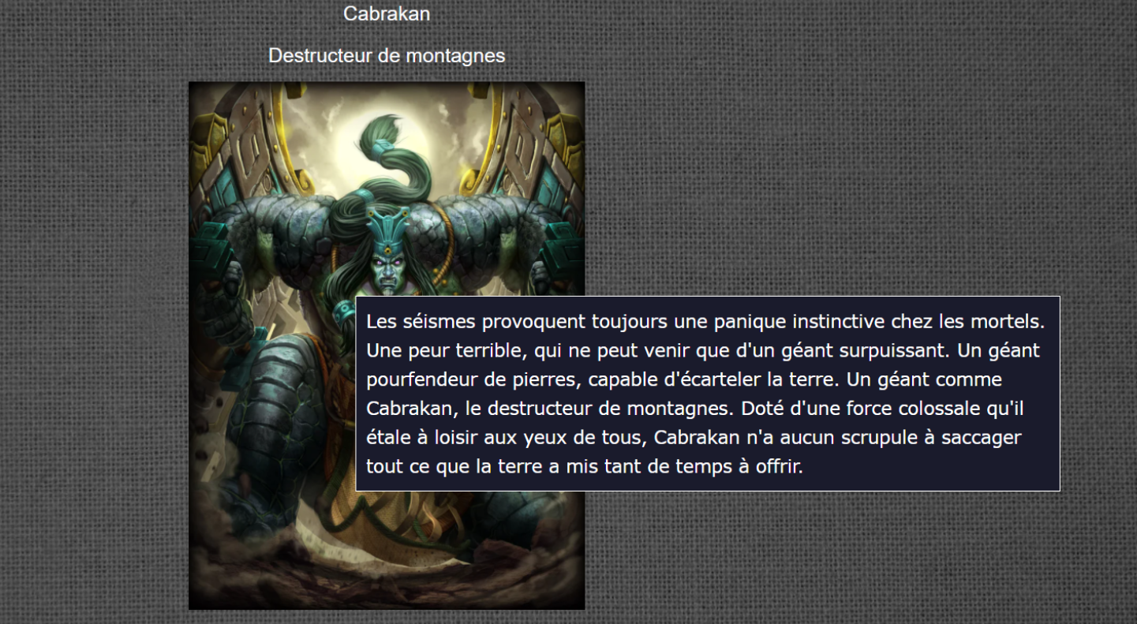
Interface dynamique

Slide 16
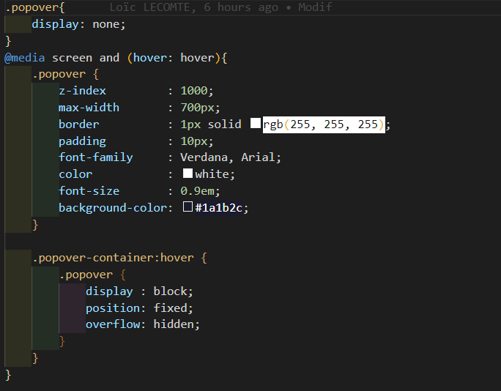
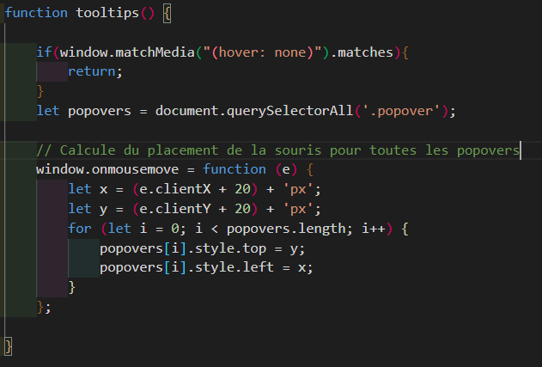
Interface dynamique

Slide 17
Démonstration

Slide 18
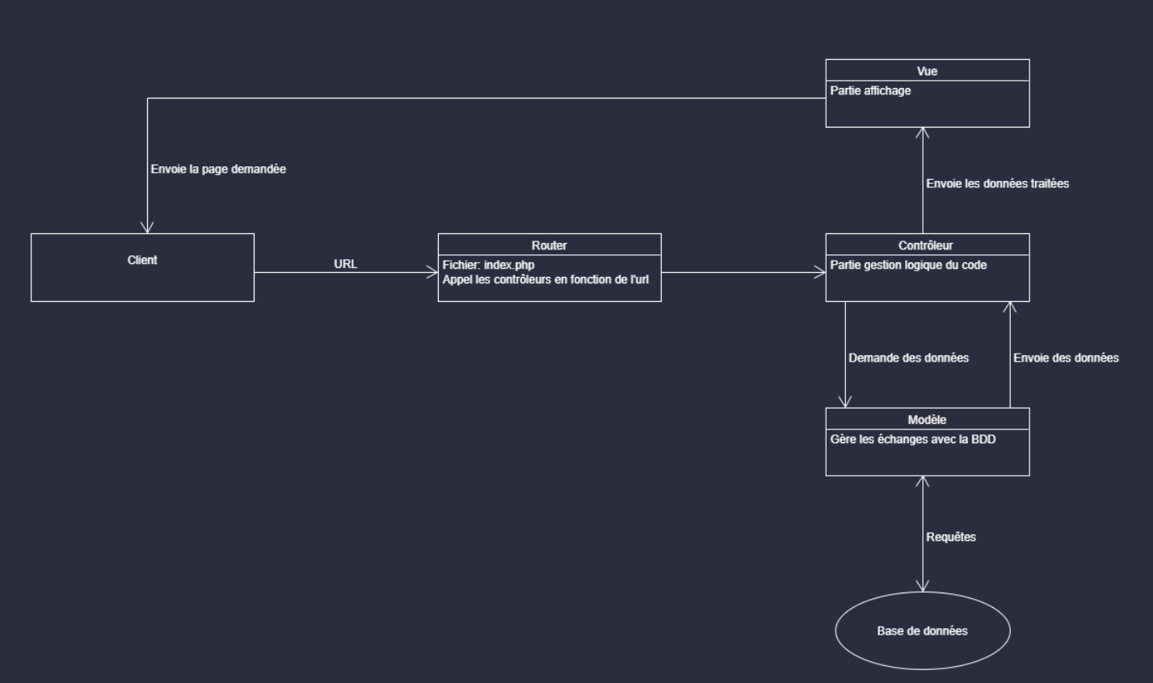
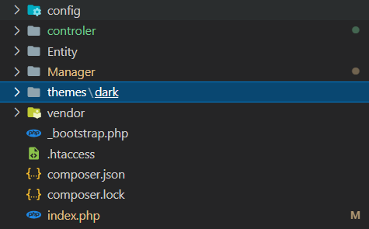
Architecture MVC

Slide 19
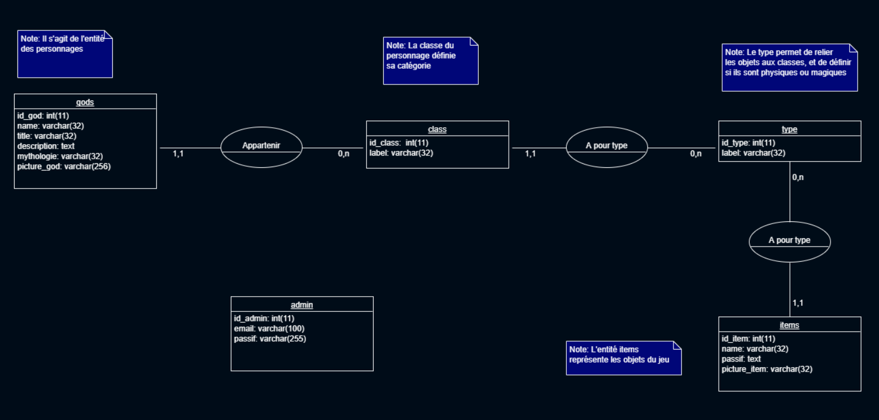
Modèle de données
Notes:
Relation One To Many

Slide 20
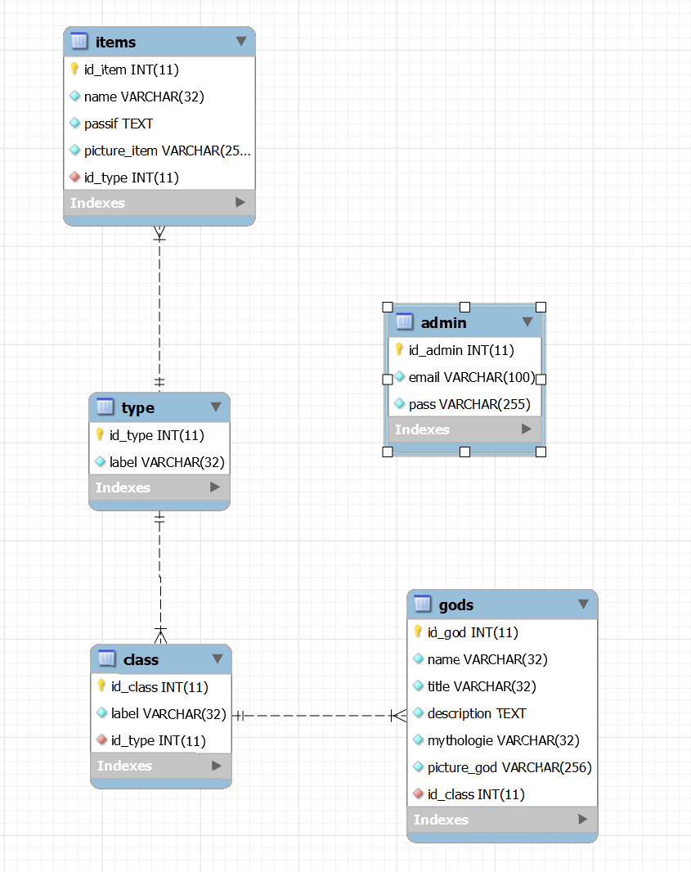
Le modèle physique

Slide 21
Démonstration

Slide 22
TODO
Affinage du CSS
Toute la partie CRUD sur les objets
Limiter le nombre de dieux affichés et créer une pagination en AJAX
Ajouter animation sur les images
CRUD Web Storage pour garder les 3 dernières tirages

Slide 23
Merci

